Slide 1
Презентация к уроку Технологии
1 класс
Желуди на ветке
Техника: пластилиновая аппликация
Материалы: пластилин, краски
Подготовила учитель ГБОУ СОШ №127
Черных Н.А.
Санкт-Петербург

Slide 2
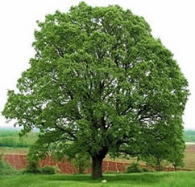
Это дерево могуче, И растёт в лесу дремучем, Плоды полированы, Для птиц рекомендованы.

Slide 3
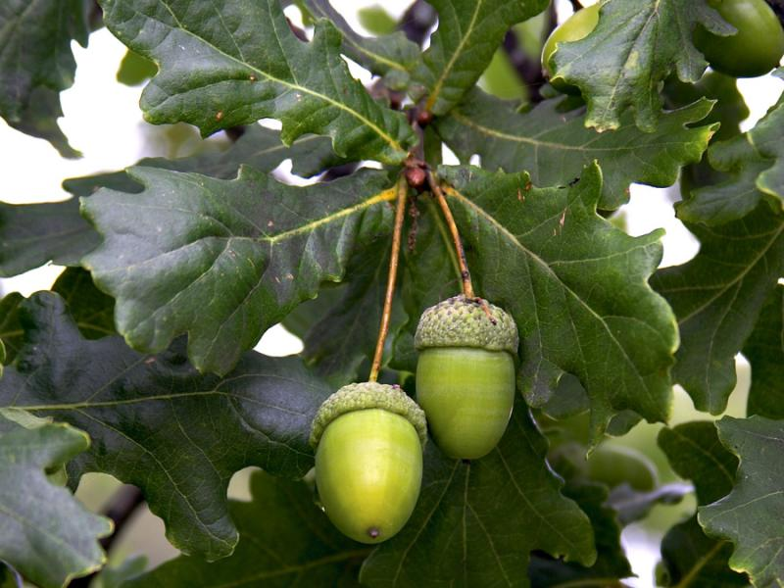

Slide 4
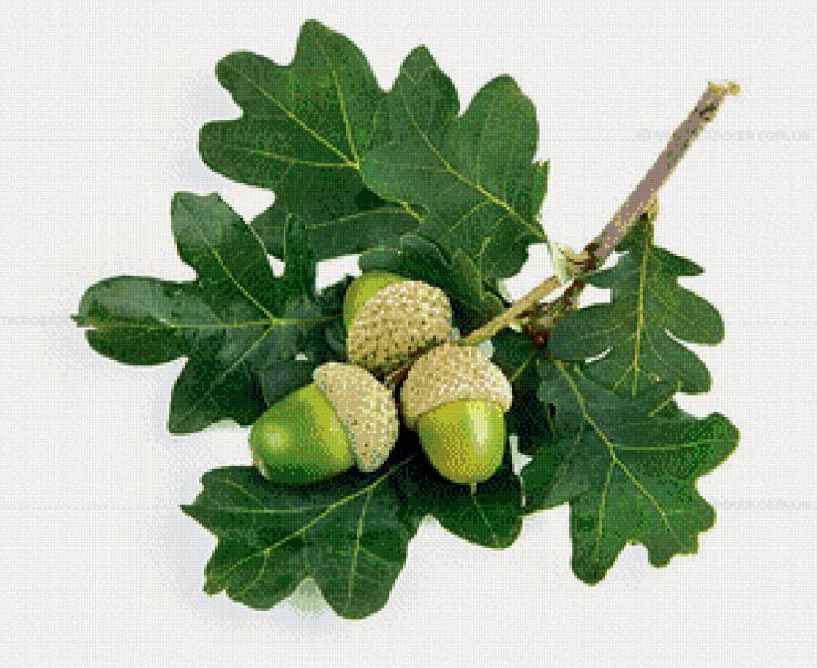
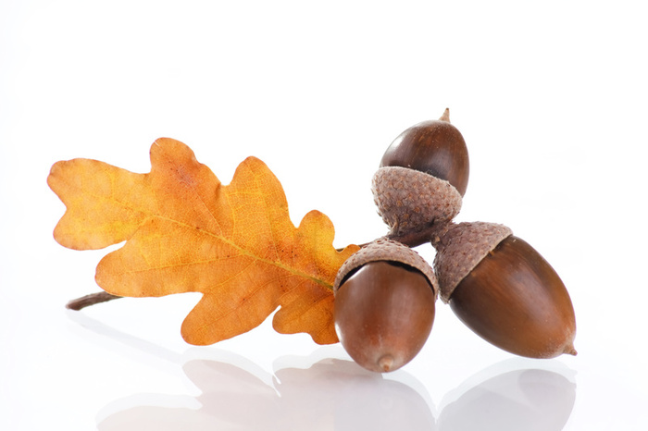

Slide 5
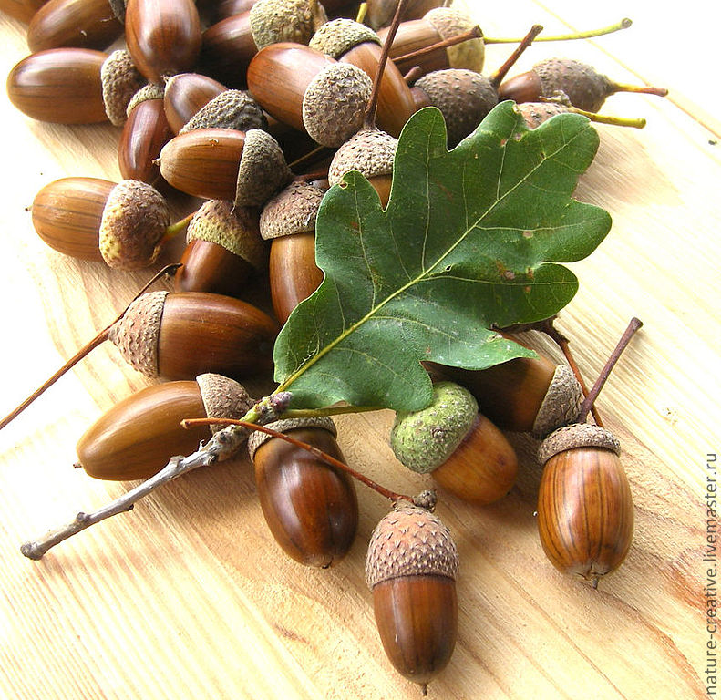
Жёлудь с древности уважали за целебные свойства.
В Северной Америке древние индейцы из желудей делали
муку, из которой пекли лепешки.
Из желудей можно приготовить краску
для волос.
Лечебные свойства желудей используют для производства
Различных лекарств.

Slide 6
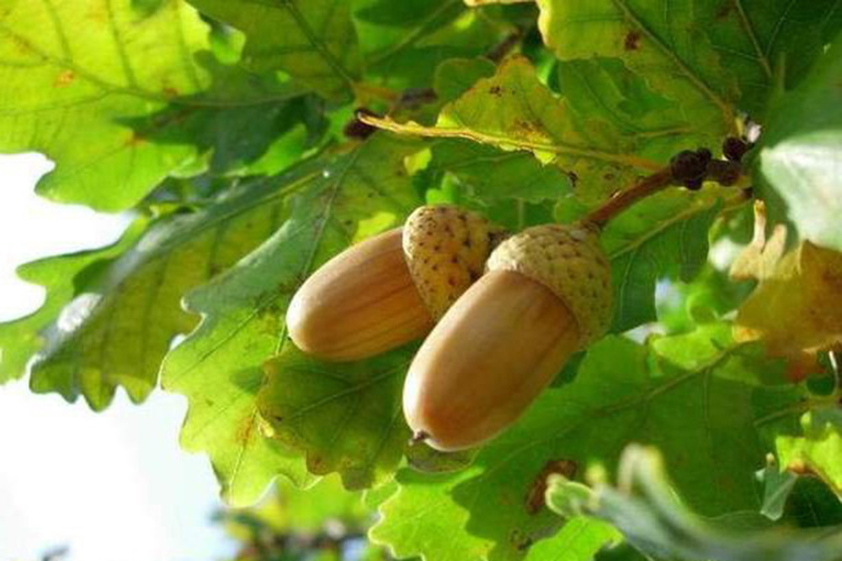
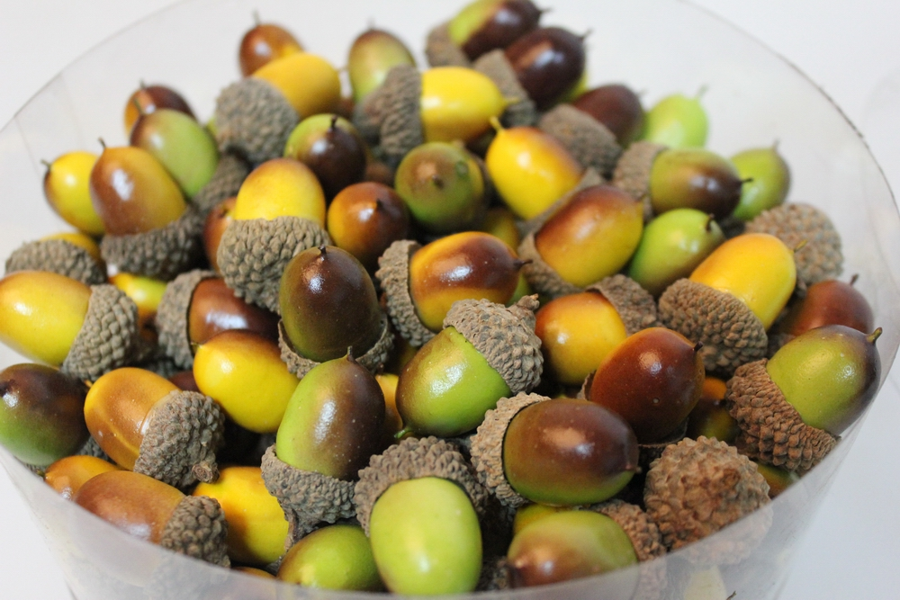
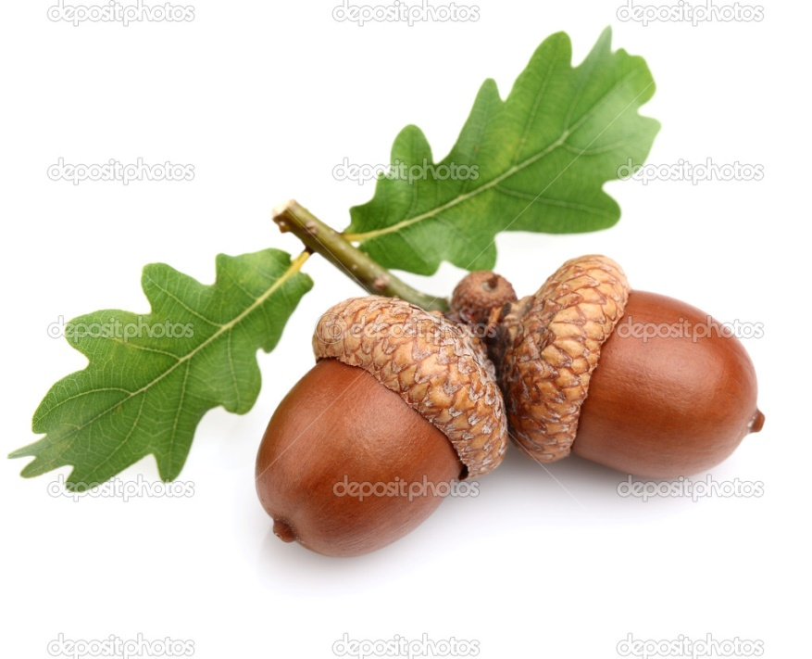

Slide 7
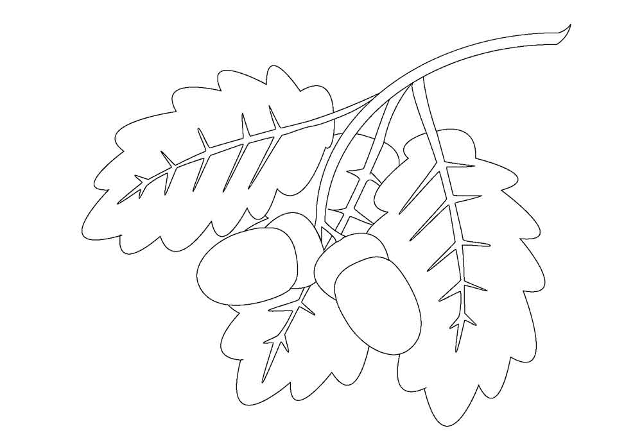

Slide 8
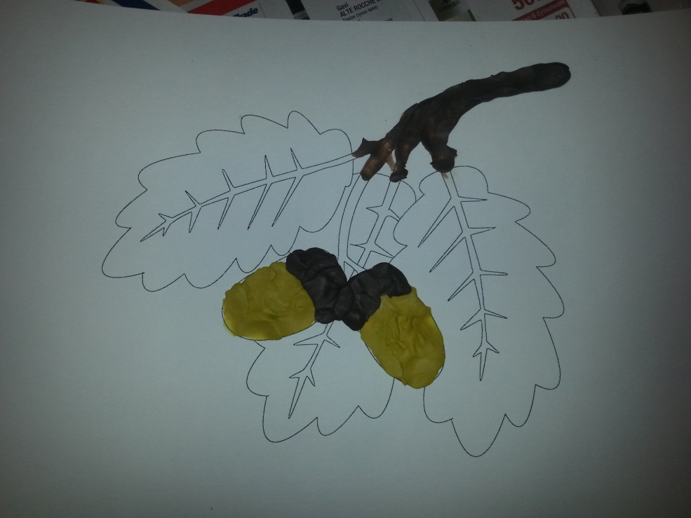
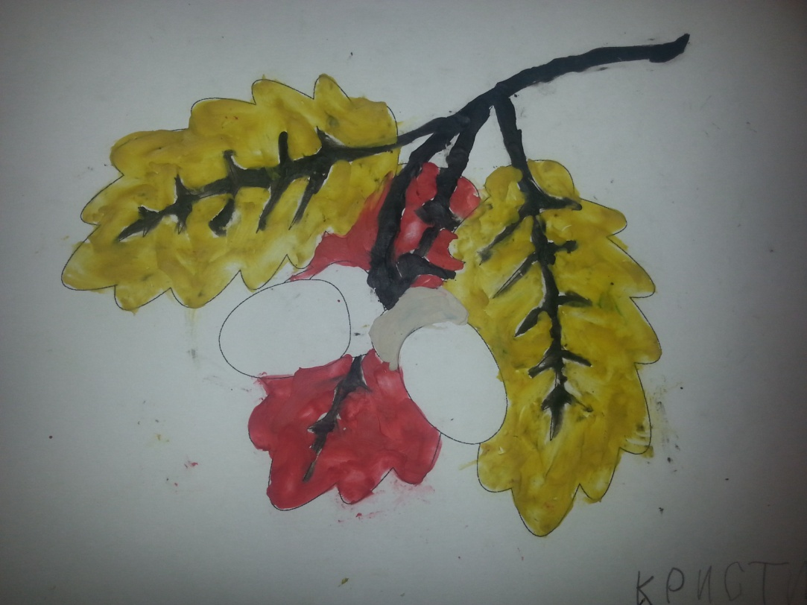

Slide 9
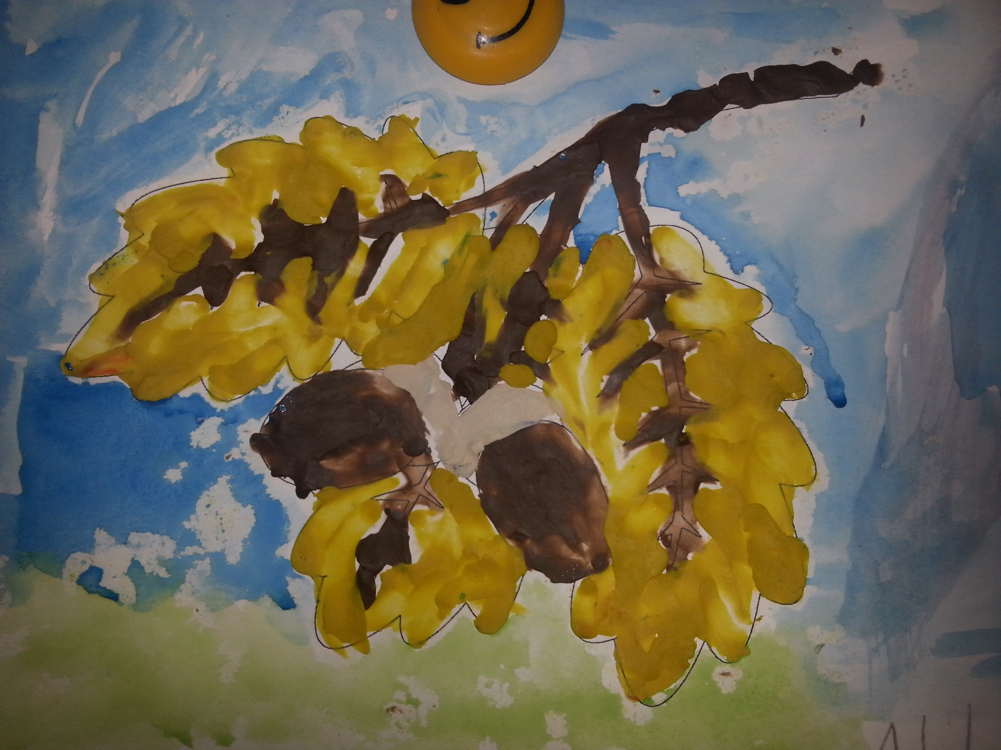

Slide 10
